Slide 1
РОССИЙСКИЕ ВАКЦИНЫ

Slide 2
Противопоказания ДЛЯ Вакцинации
Гиперчувствительность к какому-либо компоненту вакцины или вакцины, содержащей аналогичные компоненты;
Тяжелые аллергические реакции в анамнезе;
Острые инфекционные и неинфекционные заболевания, обострения хронических заболеваний (вакцинацию проводят через 2-4 недели после выздоровления или ремиссии); при нетяжелых ОРВИ, острых инфекционных заболеваниях желудочно-кишечного тракта вакцинацию проводят после нормализации температуры тела;
Беременность и период грудного вскармливания;
Возраст до 18 лет
Противопоказаниями для введения компонента II вакцины являются тяжелые поствакцинальные осложнения на введение компонента I.

Slide 3
ПОКАЗАНИЯ К ВАКЦИНАЦИИ
Вакцинацию следует пройти всем людям старше 18 лет, не имеющим противопоказаний
Заболевания и состояния резко повышающие риск тяжелого течения COVID-19
Ожирение
Возраст старше 60
Гипертоническая болезнь
Сахарные диабет
Заболевания дыхательной системы

Slide 4
МИФЫ ВАКЦИНОДИССИДЕНТОВ
Вакцина вызывает ту болезни от которых должна защищать | Не используются живые вакцины от COVID-19
Вакцина не работает | Понятие о двойном эффекте Научные публикации Изменение отношения в мире Оглянитесь вокруг
Я никогда не прививался | Такой ситуации никогда и не было
У меня есть выбор? | Выбор есть всегда! Но какой…
Можно ли прививаться есть много хронических заболеваний | Нужно!
Можно ли воспользоваться чужим коллективным иммунитетом | Разберемся…

Slide 5
ЭФФЕКТИВНОСТЬ СПУТНИК V по ДАННЫМ LANCET
 | Вакцина | Плацебо | Эффективность
Число участников | 14964 | 4902
Заболели | 16 (0,001) | 62 (0,013) | 91,6%
Выраженные побочные эффекты | 0,3% | 0,4%

Slide 6
ЭФФЕКТИВНОСТЬ СПУТНИК V по ДАННЫМ ВАКЦИНАЦИИ В РОССИИ
Параметр | Результат
Число привитых | 3,8 млн. человек
Заболеваемость привитых | 0,027%
Заболеваемость контроль | 1,1%
Эффективность | 97,6%

Slide 7
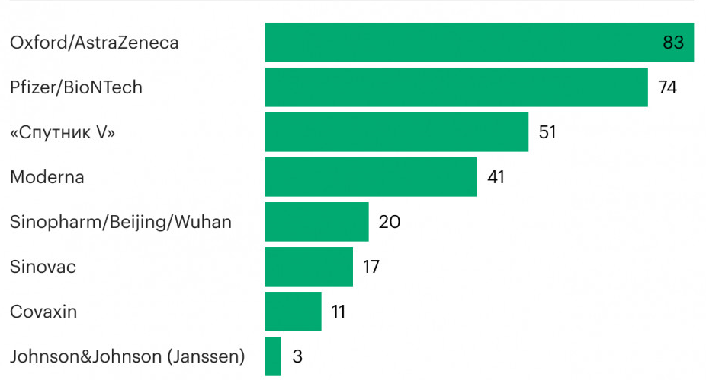
Число СТРАН ГДЕ ЗАРЕГИСТРИРОВАНА ВАКЦИНА


Slide 8
МОЖНО ЛИ ОТРИЦАТЬ ОЧЕВИДНОЕ ИЛИ ЦЕНА МРАКОБЕСИЯ
Ловушка эффективности
Когнитивное искажение «нулевого риска»
Принцип секты
- догматы, а не исследования
- паранойя
- перекрестные ссылки
- отсутствие специалистов
- «иные интересы» (влияние, деньги и т.д.)

